Slide 1

VIII. REDOVNA SKUPŠTINA ŽUPANIJSKE UDRUGE CDP
Županijska udruga osoba s cerebralnom i dječjom paralizom
Veslarska 3B, HR-51000 Rijeka – Tel. (051) 374 566
E-mail: zucdp@cdp-ri.hr
Žiro račun: HR86 2360 0001 1031 42671
Matični broj: 047789790000
OIB 89563667767

Slide 2
IZVJEŠĆE O RADU ZA PROTEKLO RAZDOBLJE
2025.
Predsjednik Udruge – Miljenko Mišljenović
24. travnja 2026.

Slide 3
PRIHODI I RASHODI UDRUGE U 2025.
Prihodi: 1.390.292,09 eura
Rashodi: 1.360.831,70 eura
Razlika: 29.460,39 eura

Slide 4
SURADNJA
MROSP, MZO, MKM, MP, HSUTI, HZMO, HSCDP
NACIONALNA ZAKLADA ZA RAZVOJ CIVILNOGA DRUŠTVA
ESF
PGŽ
HZZ, HSUTI, HZMO, HSCDP
DONACIJE…

Slide 5
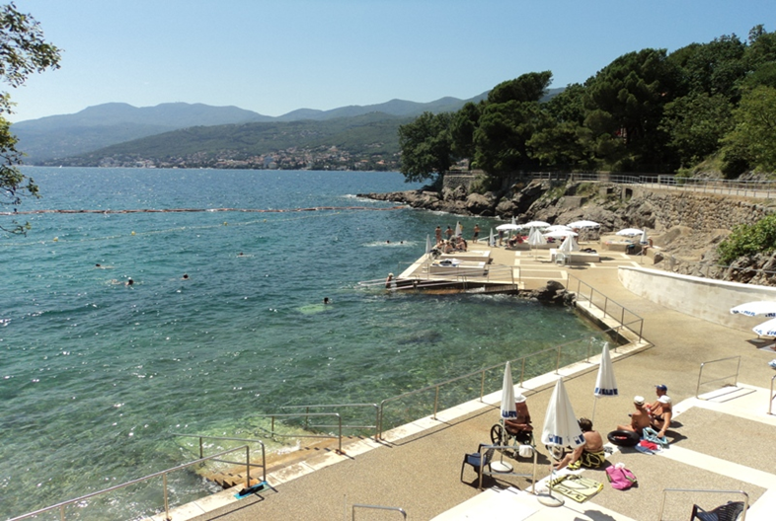
PLAŽA KOSTANJ (OD 1984.)
Prilagođena za osobe s invaliditetom
U suradnji s Gradom Rijeka osigurani spasioci
Preko javnih radova osigurana je ispomoć za sve naše korisnike

Slide 6
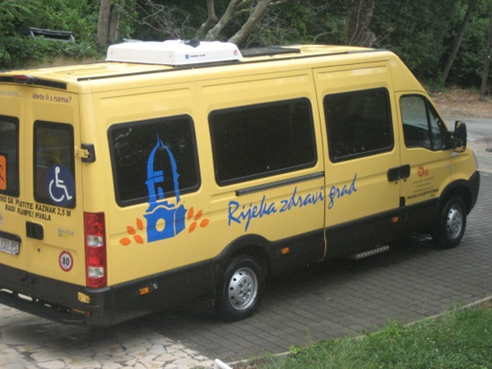
OSIGURANI PRIJEVOZ
PGŽ donirala kombi Udruzi 2018. godine
Osigurani vozači
Kombi vozilom, Udruga prevozi korisnike na razne radionice, festivale, nastupe, izlete…

Slide 7
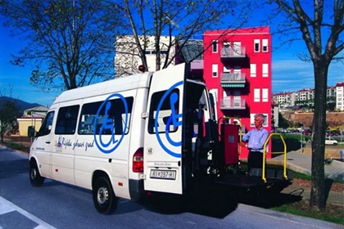
Našim pokretnim članovima osigurana je besplatna godišnja pokazna karta u suradnji s Odjelom za zdravstvo i skrb Grada Rijeke
U suradnji s Autotrolejem osiguran je prijevoz kombi vozilom za naše članove koji nisu u mogućnosti koristiti javni gradski prijevoz
Bilježimo stalni porast broja korisnika za kombi uslugom koju pruža Autotrolej
Kombi vozilo moguće je naručiti u Udruzi do 12.00 sati dan ranije

Slide 8
OSOBNI ASISTENTI
Temeljem Ugovora o pružanju usluga osobne asistencije osiguravamo osobnog asistenta za 68 člana Udruge
Zaposleno 75 osobnih asistenata te 1 voditelj/koordinator projekta

Slide 9
POMOĆNICI U NASTAVI
U školskoj godini 2025./2026. zaposleno je 10 pomoćnika u nastavi za 13 učenika (Centar za odgoj i obrazovanje)

Slide 10
TEMELJNA SUSTAVNA PODRŠKA
Preko Nacionalne zaklade za razvoj civilnoga društva osigurana Temeljna sustavna podrška - zaposlene su 2 osobe u razdoblju 2025. – 2027.

Slide 11
SOCIJALNA I PSIHOSOCIJALNA ZAŠTITA DJECE S VIŠESTRUKIM TEŠKOĆAMA U RAZVOJU ZA VRIJEME ŠKOLSKIH PRAZNIKA
Preko projekta zbrinuto je jedno dijete s višestrukim teškoćama u razvoju iz Grada Kastva i jedno iz Općine Viškovo (ostalih sedmero je s područja Grada Rijeke)
Odjel Zamet na 4h za vrijeme školskih praznika
Osigurana medicinska sestra, fizioterapeut, njegovateljica, stručna pratnja u kombiju, vozač i troškovi prijevoza korisnika

Slide 12
ODMOR OD SKRBI
Financiran od strane ESF-a
Osigurana sredstva u iznosu od: 149.664,06 EUR
Pružanje inovativnih socijalnih usluga odmora od skrbi za 17 roditelja njegovatelja i obitelji koje skrbe o članovima s invaliditetom

Slide 13
JAVNI RAD
Zaposlene dvije osobe na 6 mjeseci kao pomoćnici u prostorijama Udruge

Slide 14
IZVANINSTITUCIONALNE RADIONICE
Za sada, izvaninstitucionalne radionice našim članovima omogućene su preko Udruge osoba s cerebralnom i dječjom paralizom Rijeka koje financira MROSP, MZOS, PGŽ, GRAD RIJEKA, s obzirom da udruge dijele zajednički prostor.
U Udruzi djeluju:
  Plesna skupina „Magija”
  Glazbena radionica
  Likovna radionica
  Radionica engleskog i talijanskog jezika
  Psihološka radionica
  Dramska radionica
  Terapijsko plivanje - Plivački klub „Forca”
  Terapijsko jahanje - Konjički klub „Vodičajna”

Slide 15
FESTIVAL STVARALAŠTVA I DOSTIGNUĆA DJECE S TEŠKOĆAMA U RAZVOJU I OSOBA S INVALIDITETOM
Udruga se od svog osnutka aktivno uključila u organizaciju samog Festivala koji se održava od 2003. godine, povodom Međunarodnog dana osoba s invaliditetom
Na Festivalu 03. prosinca 2025. su sudjelovali članovi naših radionica (plesna grupa Magija, dramska, glazbena i likovna radionica)

Slide 16
POMOĆ
Udruga pomaže:
  Članovima i obiteljima naših članova
  Pri ostvarivanju prava članova i njihovih obitelji
  Pri prikupljanju donacija za članove Udruge
  U rješavanju raznih problema koje imaju članovi Udruge i njihove obitelji

Slide 17
NEOSTVARENI CILJEVI UDRUGE U PRETHODNOM RAZDOBLJU
Zapošljavanje osoba s invaliditetom
Kuda poslije smrti roditelja – STAMBENA ZAJEDNICA
Inkluzija – cerebralna paraliza od 21. godine

Slide 18
HVALA NA PAŽNJI!

